Slide 1
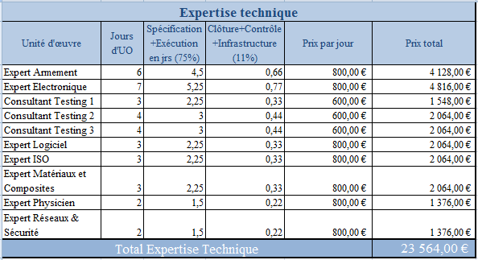
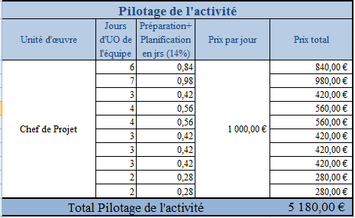
L’offre qu’avec les tests majeurs
Soit un total de 28 744€
pour une prestation de 37 jours
Groupe 2
EISTI - 10/10/2013 - Testing

Slide 2
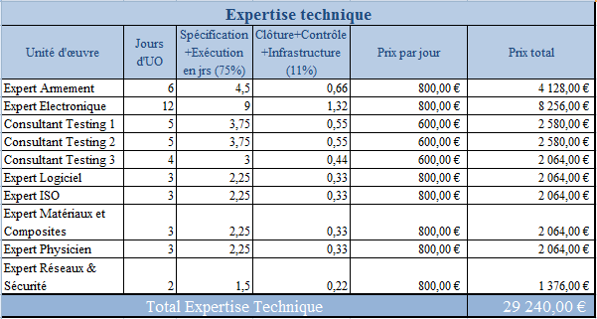
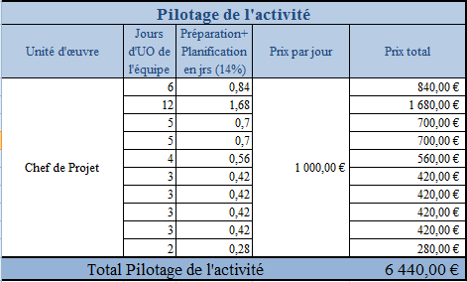
L’offre avec tests majeurs et modérés
Soit un total de 35 680€
pour une prestation de 46 jours
Groupe 2
EISTI - 10/10/2013 - Testing

